Slide 1
En kort instruktion
Varje huvudman beslutar om och hur man kan nyttja implementeringsstödet och i förlängningen kunskapsstödet VIPs möjligheter. På bild 8 hittar ni reflektionsfrågor som kan vara en bra start i ert implementeringsarbete på huvudmannanivå.
Viktiga faktorer för att lyckas med implementering är ett effektivt ledarskap, en stödjande organisation, kompetens hos medarbetarna och ett aktivt arbete utifrån bästa kunskap och evidensbaserade metoder. På bild 29 hittar ni, vid behov, mer information om implementeringsstöd.
Syftet med implementeringen är att sprida kunskapen om att VIP finns, detta kan göras enligt exempelvis följande upplägg:
Bilderna 3-12 skickas ut för att ta del av inför ett första möte.
Kort introduktion med stöd av bild 27 och därefter en genomgång av bild 14
(dölj bilderna 15-24 och prata om det som ni bedömer är relevant från dessa till bild 12).
Visa hur man söker och navigerar med stöd av bild 26.
Hämta en uppgift för aktuell målgrupp på Kommunal utvecklings hemsida och lägg till denna i bildspelet eller dela ut i gruppen.
Använd bild 30 för att sätta igång arbetet med uppgiften.
Notes:
Arbetsgruppen som tagit fram detta stödmaterial har fått i uppdrag att sprida kunskapen om att VIP finns som ett kunskapsstöd för skolor. Materialet som är framtaget har således enbart syftet att sprida kunskapen om VIP därmed inte tagit ställning om hur ni förvaltar information i själva kunskapsstödet i er organisation. En förhoppning hos arbetsgruppen är dock också att ni ser att materialet kan vara hjälpsamt och att ni därför också i samband med att kunskapsstödet görs känt diskuterar om, och i så fall hur, ni vill arbeta vidare med VIP i er organisation.
Denna PPT är väldigt omfattande och informationstät och med det sagt kan det vara klokt att dela upp den, alternativt välja ut de delar som är rätt för ditt/ert sammanhang och/eller helt enkelt ta bort vissa delar. Ovan finns ett exempel på ett upplägg.

Slide 2
Implementering av
Vård- och insatsprogram (VIP) i förskola och skola

Slide 3

INNEHÅLLSFÖRTECKNING
Nationella Vård- och insatsprogram, VIP
Varför bör medarbetare ha kunskap om VIP
Syftet med nationell kunskapsstyrning samt implementering
Syftet med implementeringsstödet…
Reflektionsfrågor (huvudmannanivå)
Nationell kunskapsstyrning
Behöver vi verkligen ytterligare dokument?
VIP kan vara stöd i utvecklingsarbetet
Det här kan vi göra; Förskola/skola, Socialtjänst och Vård
Vård och insatsprogram i förskolan/skolan
Hur är ett vård- och insatsprogram uppbyggt?
Kapitel 1 – Nivå och process
Kapitel 2 – Om tillståndet
Kapitel 3 – Tidiga tecken och tidig upptäckt
Kapitel 4 – Förebyggande (främjande) insatser
Kapitel 5 – kartläggning och utredning
Kapitel 6 – Behandling och Stöd
Kapitel 7 – Kommunikation och delaktighet
Kapitel 8 – Uppföljning på individnivå
Kapitel 9 – Uppföljning på verksamhetsnivå
Kapitel 10 – Lagar och regler
….. fler program och/eller fler kapitel?
Sök på och filtrera innehållet
På vilket sätt kan VIP bidra till bättre förutsättningar
Stödmaterial
Stödmaterial för Implementering (av VIP)

Slide 4

Nationella Vård- och insatsprogram, VIP
– ett webbaserat kunskapsstöd
Lättillgänglig och uppdaterad bästa kunskap om psykisk hälsa –öppet för alla
Omfattar insatser för barn, ungdomar, vuxna och äldre med psykiska besvär
Vänder sig till personal inom förskola/skola, socialtjänst samt hälso- och sjukvård
För rätt stöd i rätt situation
Gynnar samverkan
Notes:
Nationella vård och insatsprogram för psykisk hälsa är ett webbaserat kunskapsstöd för dig som arbetar inom vård, socialtjänst och skola. Här finns samlad kunskap om effektiva vård och stödinsatser. Kunskapsstödet rör fem olika sjukdomsområden för personer i alla åldrar; barn, ungdomar, vuxna och äldre:
Adhd
Depression och ångestsyndrom
Missbruk och beroende
Schizofreni och liknande tillstånd
Självskadebeteende
Det är en samlad plats där olika verksamheter och professioner kan ta del av varandras kunskapsunderlag och bidra till en bättre helhetssyn kring individens behov och realistiska förväntningar verksamheter emellan.

Slide 5

Varför bör medarbetare ha kunskap om vård- och insatsprogram (VIP)?
Vi behöver bättre ta vara på våra gemensamma resurser inom vård, stöd och omsorg
Individen har ofta behov av insatser från flera huvudmän samtidigt
Kunskapsstödet ger helhetssyn kring individens behov
Här kan olika verksamheter och professioner ta del av varandras kunskapsunderlag
Det skapar realistiska förväntningar verksamheter och professioner emellan

Slide 6
Syftet med nationell kunskapsstyrning samt regionsövergripande implementering?
Syftet med…
nationella kunskapsstyrningen inom psykisk hälsa är att säkerställa en mer jämlik, kunskapsbaserad och effektiv vård och omsorg i hela landet.
kunskapsstödet nationella vård- och insatsprogrammen (VIP) är att ge lättillgänglig, forskningsbaserad kunskap som underlättar för samverkan och delaktighet.
att implementera VIP i skolan är att underlätta samverkan samt ge förutsättningar för skolpersonal att vid rätt tid och på rätt nivå möta elever i behov av stöd för sin psykiska ohälsa/hälsa.
regionsövergripande implementering av Vård- och insatsprogrammen i är att det ska vara jämlikt, att alla skolor och elevhälsa i Jönköpings län ska få kännedom om att kunskapsstödet finns och att det underlättar i samverkan med hälso-och sjukvård och socialtjänst.

Slide 7
Syftet med implementeringsstödet…
…är att bidra till att all personal i förskolan/skolan ska få kännedom om att kunskapsstödet finns som ett stöd i deras vardag och för att underlätta vid samverkan med hälso- och sjukvård och socialtjänst.
Parallellt med att skolan genomför implementeringsstödet behöver varje huvudman fundera vidare över hur och i vilken utsträckningen de ska nyttja kunskapsstödet vidare.
Frågeställningarna på följande sida är ett stöd för att på huvudmannanivå (skolchefer) börja reflektera över det.
Notes:
Det är viktigt att det framkommer att syftet med implementeringen är att öka kunskapen om att VIP finns som ett kunskapsstöd för skola. Syftet är alltså inte att ändra i verksamhetens rutiner och dylikt utan enbart öka kännedomen om materialet.
Vid genomförd pilot framkom att syftet med implementeringen är otydlig om man inte samtidigt tydliggör den fortsatta avsikten med hur huvudmannen tänker kring användningen av VIP. Hur tänker ni i er kommun? Ska VIP användas även fortsättningsvis (och i så fall hur) eller syftar insatsen enbart till att ge information om att kunskapsstödet finns (och att det är upp till individen att fortsättningsvis använda stödet utifrån eget huvud)?

Slide 8
Reflektionsfrågor skolchefer och ledningsgrupp
Hur vill jag som skolchef och/eller vi i ledningsgruppen att kunskapsstödet VIP skall nyttjas i vår skolorganisation?
Har organisationen förutsättningar att arbeta i linje med VIP?
Hur säkerställer vi att kunskapen finns i hela organisationen och att kunskapen bibehålls?
Hur kan nationella riktlinjer (VIP) vara ett stöd i styrning och ledning?
Hur kan vi skapa förutsättningar för att vår organisation skall kunna jobba utifrån VIP?

Slide 9
Nationell kunskapsstyrning
Nationella riktlinjer
Framtagna av Socialstyrelsen
Bygger på evidensbaserad kunskap, vila insatser och vad bör socialtjänst och regioner kunna erbjuda
Prioriteringsstöd till beslutsfattare och chefer
Tas fram av Nationella arbetsgrupper och Nationellt programområde för psykisk hälsa
Bygger på nationella riktlinjer och vård- och insatsprogram
Personcentrerade och sammanhållna
Beskriver när och i vilken situation rätt insats bör ges samt vilka tidsgränser som ska eftersträvas
Vård- och insatsprogram
Tas fram av Nationella arbetsgrupper och Nationellt programområde för psykisk hälsa
Bygger på nationella riktlinjer och andra kunskapssammanställningar
Stödjer hur man kan använda evidens- och erfarenhetsbaserad kunskap i mötet mellan personal och individ
Vårdförlopp
VAD
HUR
NÄR
Notes:
Den nationella kunskapsstyrningen bygger på evidens- och erfarenhetsbaserad kunskap, kunskap som man samlat i dokument med lite olika fokus.
Nationella riktlinjer som är framtaget av Socialstyrelsen och riktar sig i första hand till beslutsfattare och chefer för att säkra en god och jämlik stöd, vård och omsorg för alla. Det finns flera nationella riktlinjer inom området psykisk hälsa. Du får genom riktlinjerna veta VAD för stöd, behandling och metoder som bör prioriteras och vad som bör avvecklas.
Vård och insatsprogrammen (VIP) bygger på nationella riktlinjer men även andra kunskapssammanställningar och är utformad att tillgängliggöra kunskap på ett användarvänligt sätt i, eller inför mötet med personal och individ. Till skillnad från riktlinjerna som vänder sig till beslutsfattare är vård och insatsprogrammen anpassade för personal, med fokus på HUR en insats utförs.
Sammanhållna vårdförlopp är ytterligare en del i utvecklingen mot en jämlik, effektiv sammanhållet och personcentrerad vård. Vårdförloppen bygger på den kunskaps som finns i NR och VIP men tydliggör NÄR och i vilken situation en insats bör ges samt vilka tidsgränser som ska eftersträvas. Syftet är att individen ska uppleva en mer välorganiserad och helhetsorienterad process.
Regionala och lokala riktlinjer
Kommuner och regioner har även oftast flera stycken regionala och lokala riktlinjer (RMR) och överenskommelser inom psykisk hälsa, där både NR och VIP oftast utgör underlag för dessa riktlinjer. Skillnaden är att regionala och lokala riktlinjer oftast innefattar kunskapsunderlag för en huvudman medan VIP är ett samlat kunskapsunderlag för flera huvudmän inom skola, socialtjänst och hälso- och sjukvård.

Slide 10
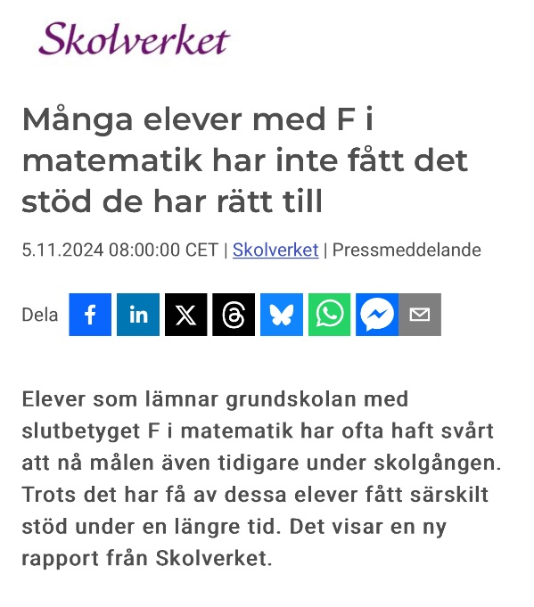
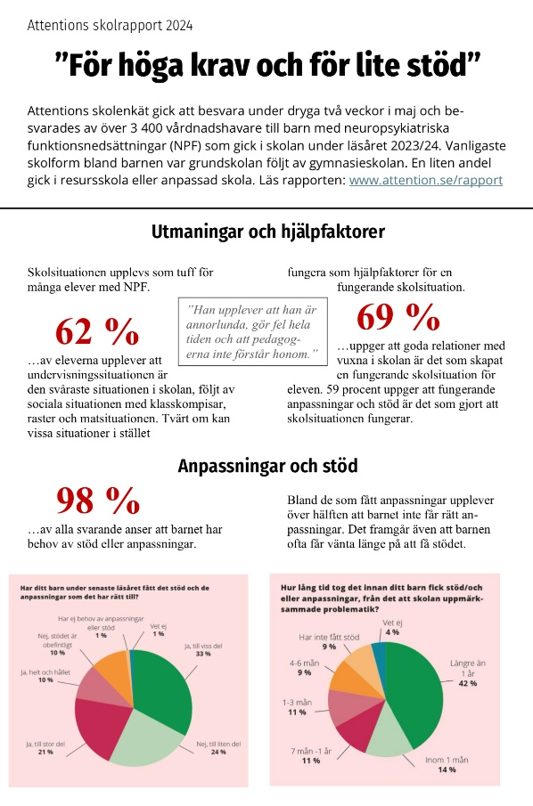
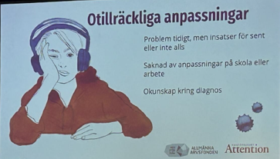
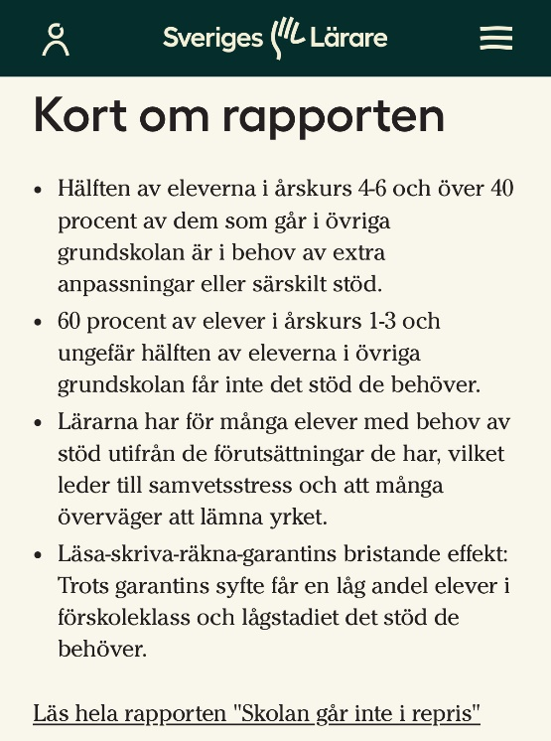
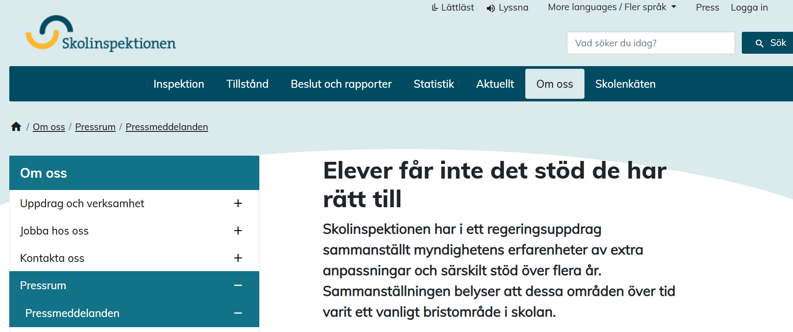
Behöver vi verkligen ytterligare dokument?
Behov av mer kunskap finns…
En återkommande anledning till ”varför” är okunskap!
Notes:
Det framgår t.ex. i en sammanställning av erfarenheter kring extra anpassningar och särskilt stöd som Skolinspektionen presenterade under år 2025. I sammanställningen påtalas bl.a. att elever inte får det stöd de har rätt till.
Även Skolverket har återkommande noterat att stöd sätts in för sent eller inte alls.
Och det finns många fler exempel…

Slide 11
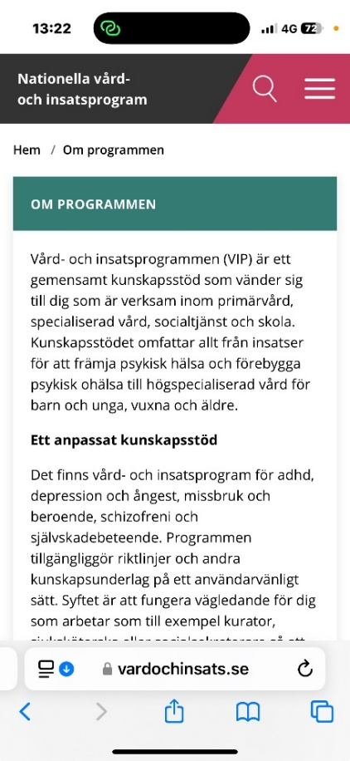
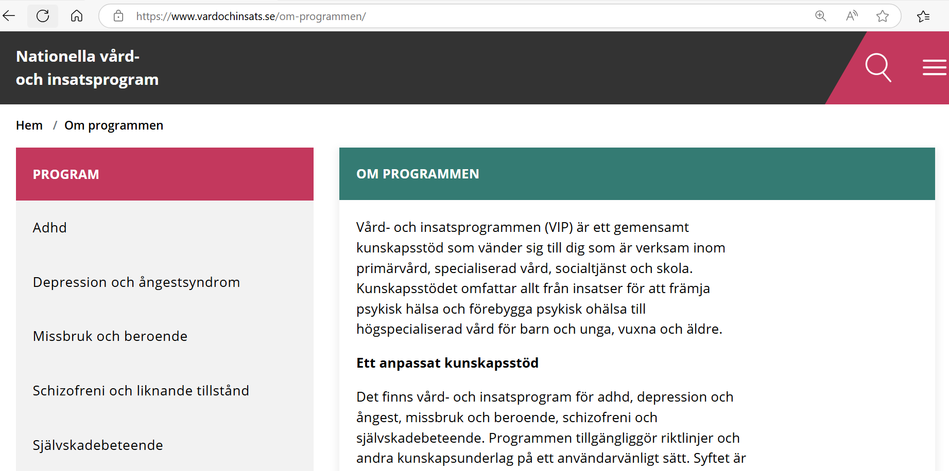
VIP kan vara stöd i utvecklingsarbetet
VIP kan vara en kunskapsbank och ett stöd för att möta de utmaningar som myndigheten och/eller huvudman identifierat, exempelvis gällande stöd till ledning, medarbetare, vårdnadshavare samt elever kring hur…
ger vi rätt stöd i rätt situation
alla elever ska kunna nå så långt som möjligt i sin kunskapsutveckling
skolan kan främja elevers personliga utveckling
kan likvärdighet och kvalitet stärkas
förutsättningar för samverkan, utifrån kompetens om varandras uppdrag, individens behov och delaktighet kan förbättras.
Finns i din mobil eller dator:
Nationella vård- och insatsprogram (vardochinsats.se)

Slide 12





Det här kan vi göra…
Specialistpsykiatrin
• Behovsanpassa utredning
• Ge information
• Läkemedelsbehandling
• Stöd och psykologisk behandling
• Insatser för närstående
• Samordna insatser
• Behandla samtidiga psykiatriska tillstånd
• Följa upp
Socialtjänsten
Anpassa bemötandet och insatserna
Använda strategier och ge stöd
Strukturera, förenkla och prioritera
Erbjuda stöd- och behandlingsprogram
Samordna insatser
Följa upp
Förskolan/skolan
Anpassa miljön och bemötandet
Öka vuxenstödet
Göra pedagogiken tydlig
Avgränsa uppgifter
Tydliga instruktioner
Feedback, uppmuntran och beröm
Förebygga problemskapande beteende
Primärvården
Vilket stöd kan ges direkt?
Begripliggöra reaktioner på livet
Egenvårdsråd och stöd
Råd om anpassning och stöd
Samverka och lotsa
Följa upp
Notes:
VIP är gemensamt för kommun och region vilket ökar möjligheten till samverkan mellan olika huvudmän.
VIP tydliggör också vad varje aktör ska göra för sig och vad som ska göras tillsammans för att ge bästa stöd och behandling.
Gemensam kunskap nationellt ökar förutsättningarna för jämlik vård och jämlikt stöd. Det ska aldrig bero på tur att man får rätt vård och stöd.
Vi kan göra väldigt mycket, både i tidigt skede, före diagnos och vid större svårigheter. Lägger vi ihop våra olika insatser och samverkar när det behövs så blir de ännu mer verksamma.

Slide 13
Vård och insatsprogram i förskolan/skolan
Skoltexterna utgår från barns och elevers svårigheter – inte diagnos
Ny form av stödmaterial
Evidens och erfarenhetsbaserat
Tvärprofessionellt
Olika nivåer i processen
Ge ökad kunskap; ny eller fördjupad
Samverkan
Förståelse
Likvärdighet

Slide 14
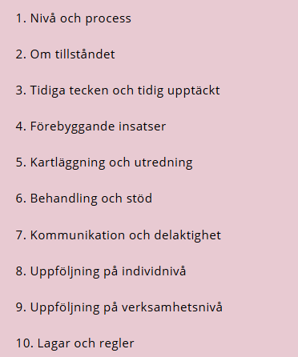
Hur är ett vård- och insatsprogram uppbyggt?
I dagsläget finns följande program:
Adhd
Depression och ångest
Missbruk och beroende
Schizofreni och liknande tillstånd
Självskadebeteende
Alla program består av 10 kapitel
Notes:
Rekommendationen är att ni själva går in på Nationella vård- och insatsprogram och ser över hur programmet är uppbyggt och det är också detta som uppgifterna syftar till att stödja.
Du kan dock, om du så önskar, få ett stöd i vad olika kapitel innehåller på bilderna 15-24 i bildspelet PPT-allt.
PS. Vänligen notera att hemsidan VIP uppdateras löpande, t.ex. är program om autism och ätstörning under utveckling, varför informationen kan komma att bli inaktuell. DS.

Slide 15
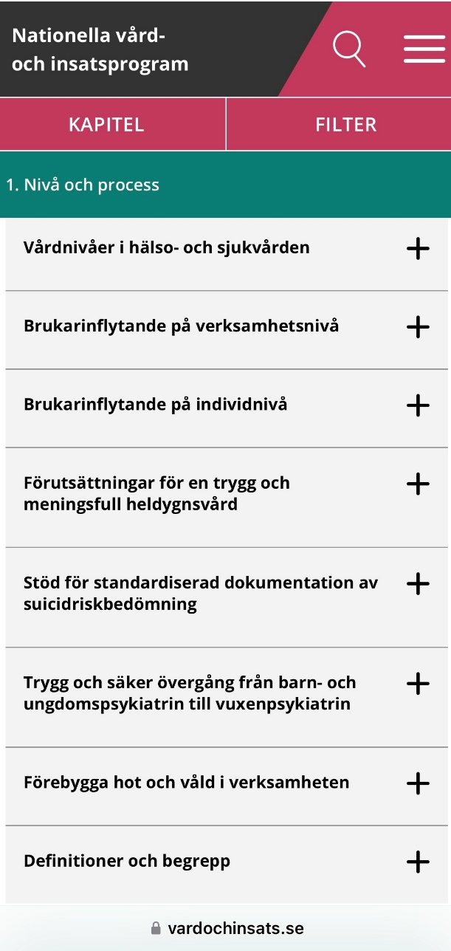
Kapitel 1 – Nivå och process
Exempel på användning i förskola/skola:
Få förstå hur vård- och insatsprogrammen är uppbyggda och hur de kan användas i förskolans/skolans arbete.
Ge en övergripande bild av insatsnivåerna (universella, riktade och specialiserade insatser) och hur förskolan/skolan kan samverka med andra aktörer för att ge barn/elever rätt stöd.
Hjälpa skolledning och elevhälsoteam att skapa en strukturerad strategi för elevhälsoarbetet.
Stöd för att skapa tidiga och strukturerade arbetssätt för att identifiera och bemöta barns behov.

Slide 16
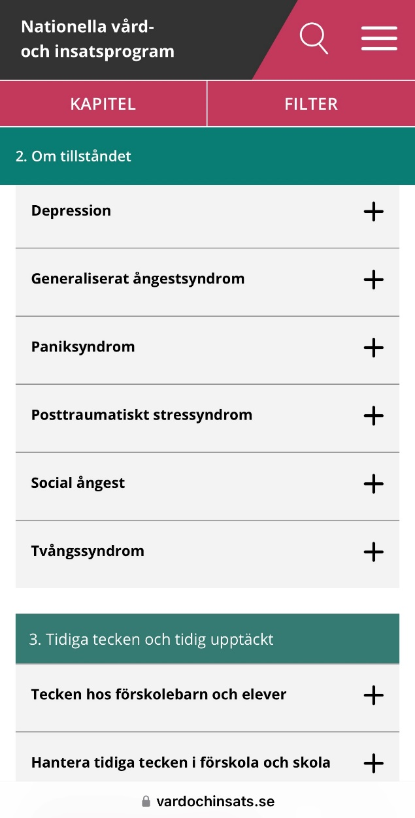
Kapitel 2 – Om tillståndet
Exempel på användning i förskola/skola:
Ge personal grundläggande kunskap om det specifika tillståndet, t.ex. adhd, depression eller ångest, vilket förbättrar förståelse och anpassning av skolmiljön.
Ge pedagoger grundläggande kunskap om neuropsykiatriska och psykiska tillstånd hos barn
Stärka förståelsen av utvecklingsvariationer och hur dessa kan påverka barnets lärande och sociala samspel.
Bidra till kompetensutveckling för förskollärare, lärare och/eller elevhälsopersonal genom att öka medvetenheten om symtom, riskfaktorer och hur dessa tillstånd påverkar inlärning och socialt samspel.
Skapa en gemensam kunskapsbas inom arbetslaget för att säkerställa en enhetlig och informerad hantering av barn/elever med särskilda behov.

Slide 17
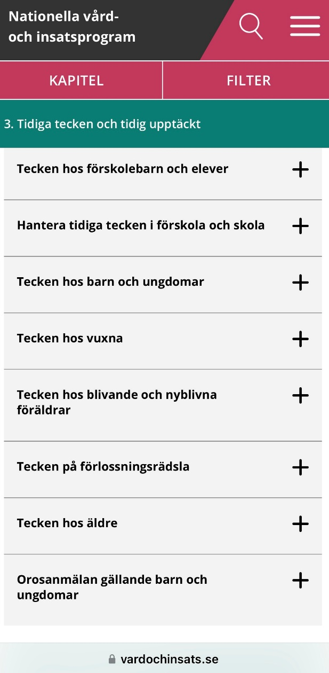
Kapitel 3 – Tidiga tecken och tidig upptäckt
Exempel på användning i förskola/skola:
Stödja personal i att känna igen tidiga tecken på svårigheter hos elever innan de blir mer omfattande.
Ge vägledning kring hur förskollärare, lärare och/eller elevhälsa kan föra samtal med elever och vårdnadshavare vid oro.
Förklara att svårigheter inte nödvändigtvis innebär en diagnos, men att tidiga insatser kan göra stor skillnad.
Bidra till arbetslagets gemensamma förståelse av barns/elevers svårigheter och hur dessa kan påverka arbete och sociala relationer.
Stödja förskolans/skolans arbete med ledning och stimulans genom att tidigt identifiera behov och anpassa undervisningen.
Ge vårdnadshavare en kunskapsbank att utgå ifrån för att förstå och stötta sitt barn.

Slide 18
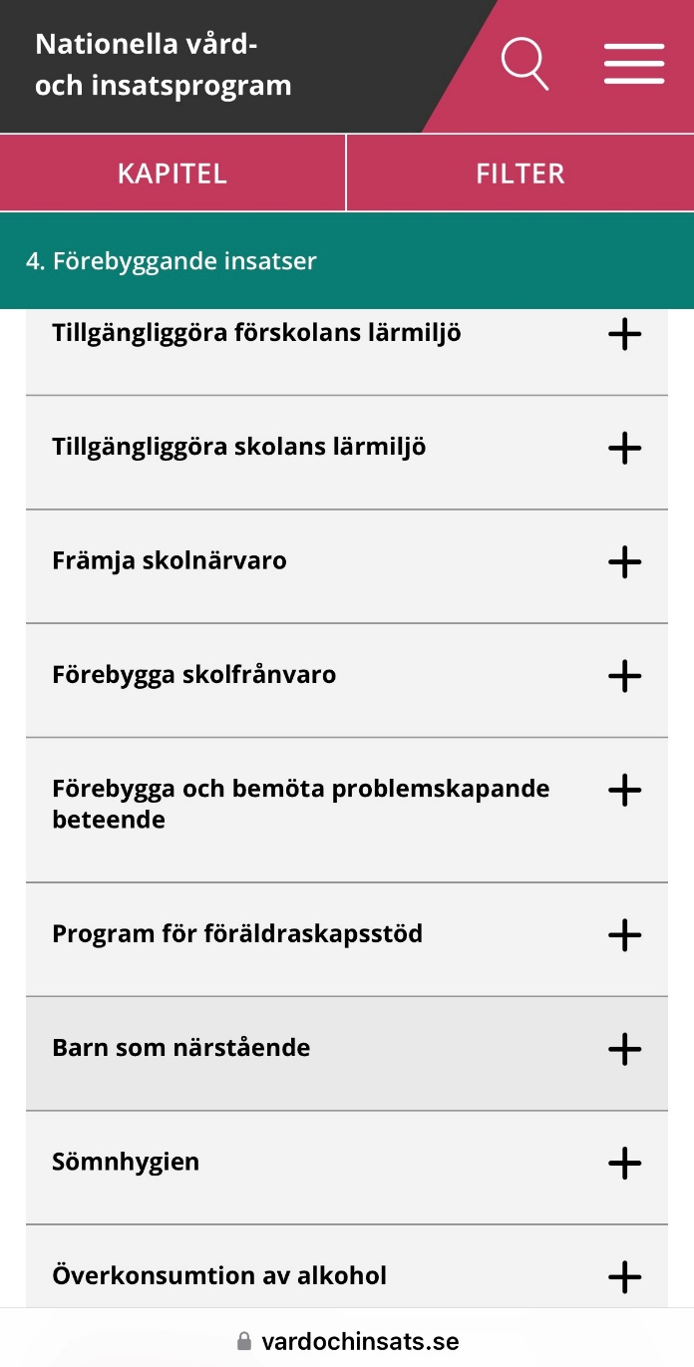
Kapitel 4 – Förebyggande (främjande) insatser
Exempel på användning i förskola/skola:
Hjälpa förskolan/skolan att arbeta med generella insatser, ledning och stimulans, som gynnar alla barn och elever men som kan vara avgörande för barn/elever i svårigheter.
Ge strategier för att skapa en tillgänglig och inkluderande lärmiljö där barn/elever med olika behov kan fungera bättre.
Stödja arbete med att främja närvaro och förebygga frånvaro.
Ge vägledning kring hur förskolan/skolan kan förebygga och bemöta problemskapande beteenden.
Stödja elevhälsoteamets arbete med uppföljning och stöd i olika skeden, t.ex. vid övergångar mellan stadier och/eller skolor.
Inkludera viktig kunskap om sömnhygien, socialt stöd och andra faktorer som påverkar elevers välmående och prestationer i förskolan/skolan.

Slide 19
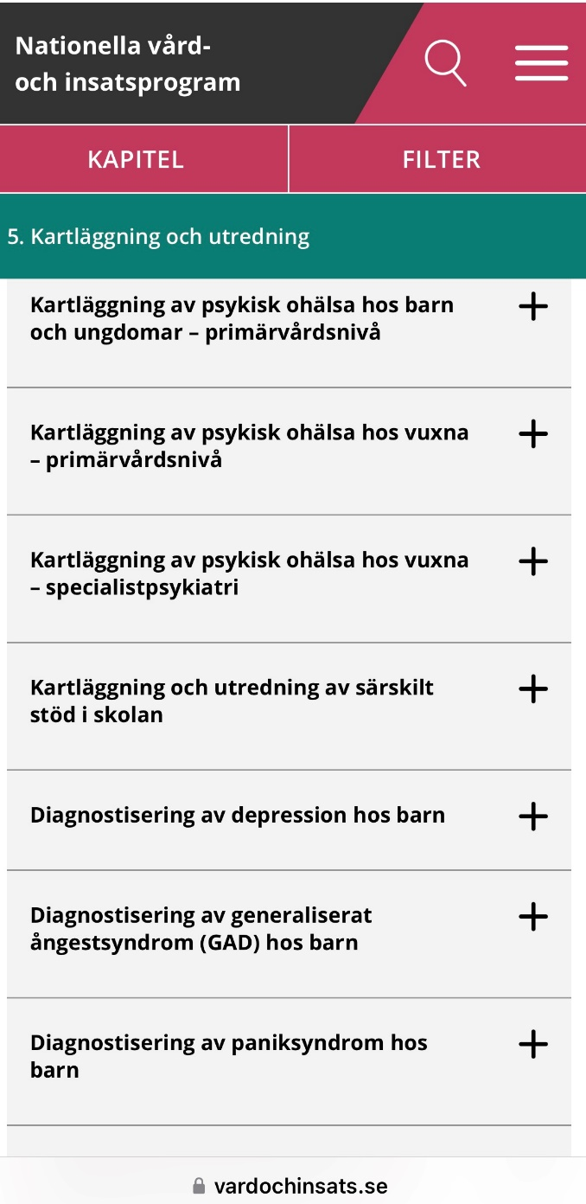
Kapitel 5 – Kartläggning och utredning
Exempel på användning i förskola/skola:
Kartlägga lärmiljöer
Använda frågebatteri som inspiration och anpassa utifrån vem frågan ställs till; arbetslaget eller barn/elev.
Utreda elevers behov av särskilt stöd
Utreda av orsaker till skolfrånvaro
Upprätta barnets elevakt och stödja barnet/elevens fungerande i vardagen
Ge skolpersonal verktyg för att identifiera behov av vidare insatser utan att fastna i enbart diagnoser.
Underlätta samarbete mellan skola, vård och socialtjänst genom att tydliggöra ansvarsområden och processer.
Dialoga kring en eventuell utredning
Samverka kring insatser
Bidra till att skolan kan identifiera skyddsfaktorer och riskfaktorer som påverkar elevens skolgång och psykiska hälsa.

Slide 20
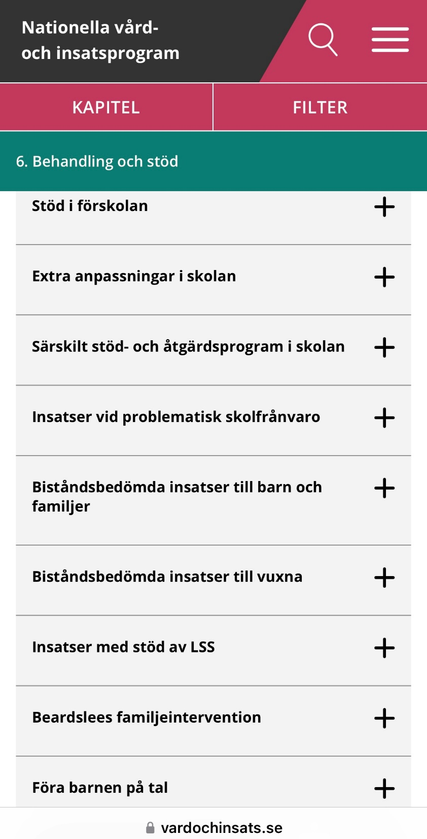
Kapitel 6 – Behandling och Stöd
Exempel på användning i förskola/skola:
Förklara skolans roll i att upprätthålla en trygg och stabil vardag för elever med psykisk ohälsa eller neuropsykiatriska svårigheter.
Hjälpa skolan att anpassa undervisningen och lärmiljön för elever som genomgår behandling inom vården.
Dialogunderlag och kunskapsbank för att exempelvis ge/utforma
Stöd i förskolan
Särskilt stöd- och åtgärdsprogram
Insatser vid problematisk skolfrånvaro

Slide 21
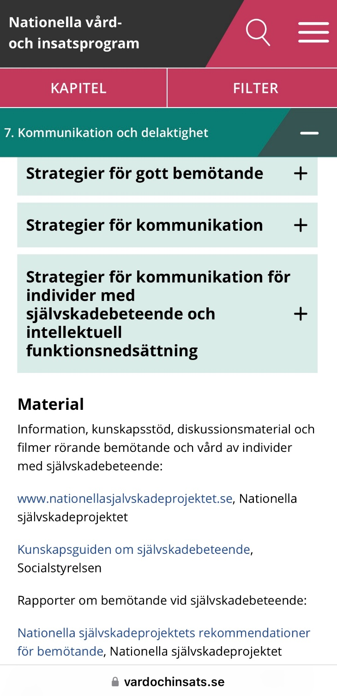
Kapitel 7 – Kommunikation och delaktighet
Exempel på användning i förskola/skola:
Stödja personal i att utveckla dialog och bemötande för att skapa en öppen och inkluderande dialog med barn/elever om deras behov och svårigheter.
Hjälpa skolan att utveckla bättre kommunikation med vårdnadshavare kring stödinsatser och pedagogiska anpassningar.
Främja barnets/elevens egen delaktighet i beslut som rör deras vardag, skolgång och/eller hälsa.
Utveckla strategier och bemötande för att minska hot och våld
Bidra till att stärka relationerna mellan barn/elever, skolpersonal och vårdnadshavare för att skapa en mer stödjande lärmiljö.
Ge vägledning kring hur förskolan/skolan kan kommunicera med externa aktörer på ett effektivt och rättssäkert sätt och med gemensamma begrepp.
Vid SIP (samordnad individuell plan) för barn och unga

Slide 22
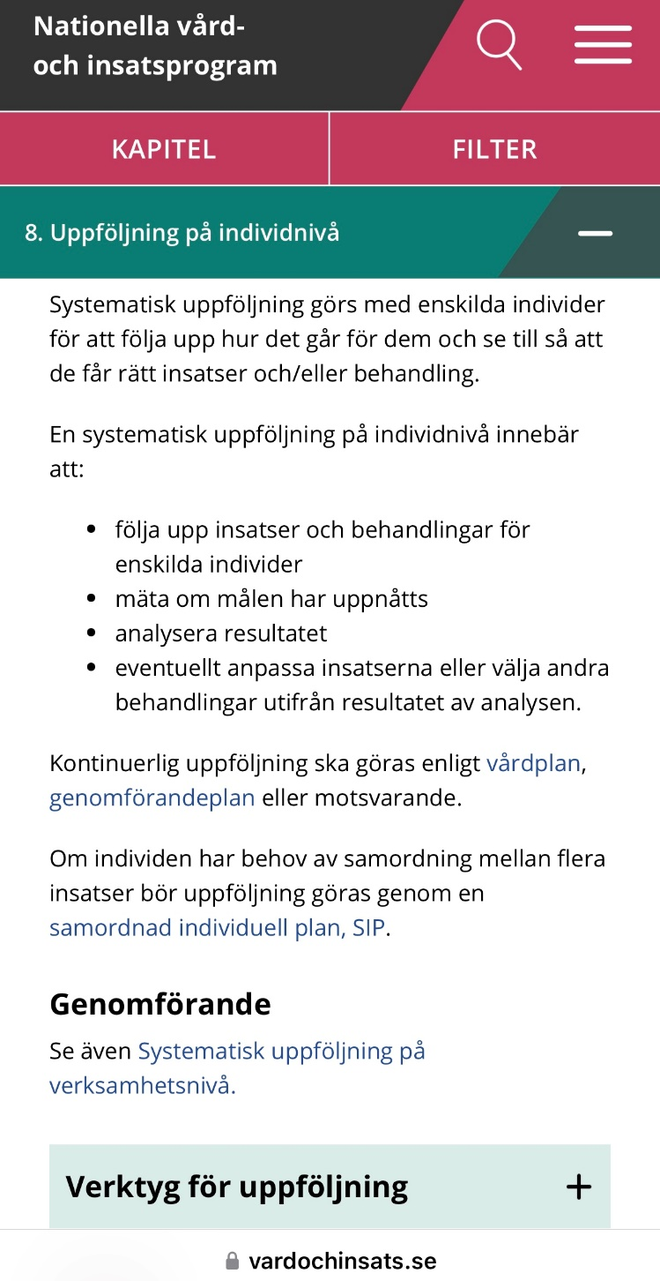
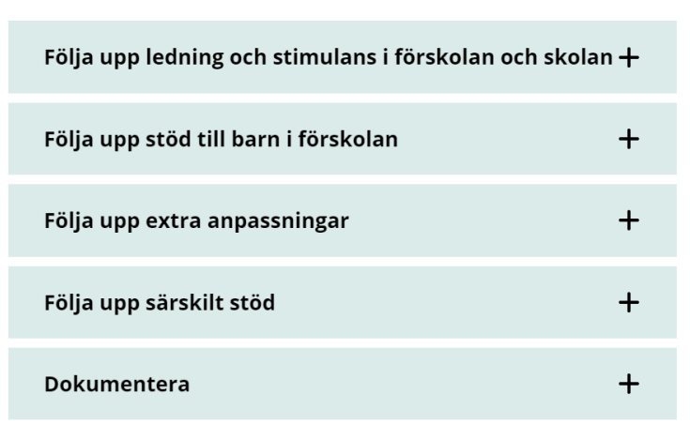
Kapitel 8 – Uppföljning på individnivå
Exempel på användning i förskola/skola:
Ge personal verktyg för att regelbundet följa upp och utvärdera individuella stödinsatser.
Hjälpa personal och elevhälsoteam att säkerställa att anpassningar och stödinsatser är effektiva och utvecklas över tid.
Underlätta systematisk uppföljning vid exempelvis särskilt stöd.
Utforma riktlinjer för hur man kan dokumentera och följa upp elevernas utveckling på ett sätt som är både rättssäkert och pedagogiskt relevant.
Säkerställa att barn/elever och vårdnadshavare är delaktiga i uppföljningsprocessen för att skapa en gemensam förståelse av behoven och insatserna.
Exempel på konkreta frågor att ställa i uppföljning, barn/elever och lärare/arbetslag

Slide 23
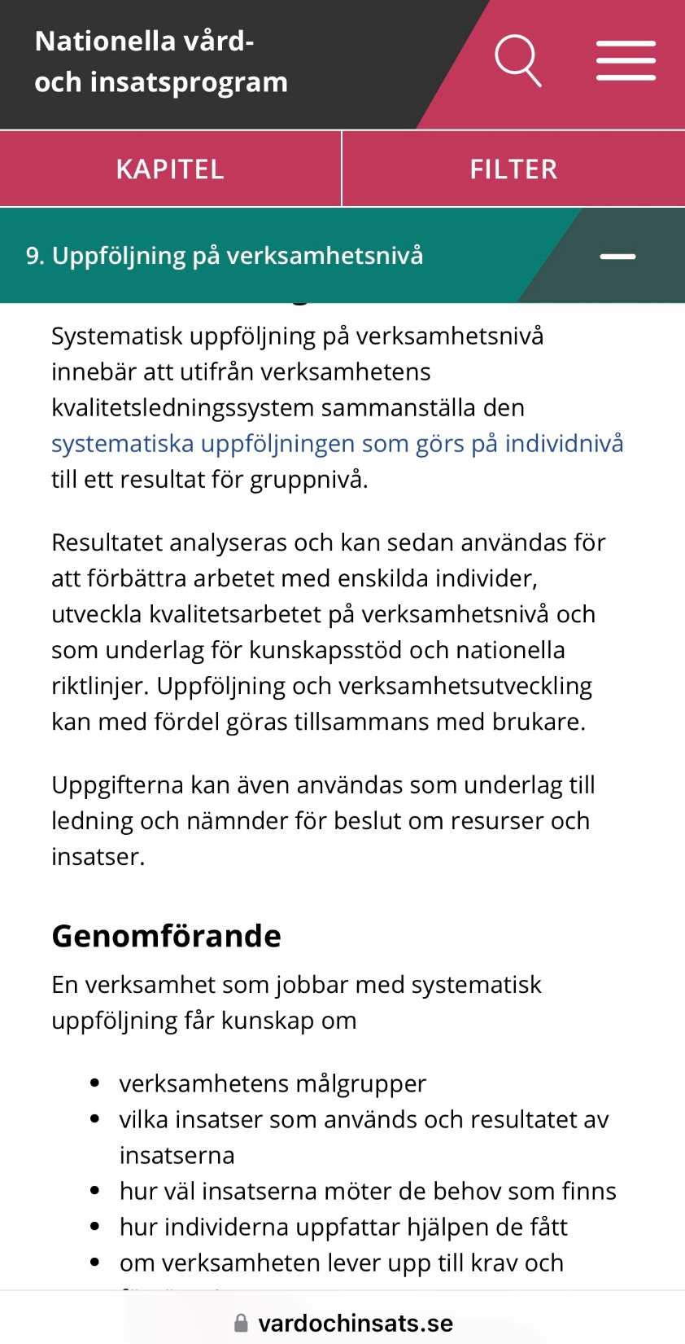
Kapitel 9 – Uppföljning på verksamhetsnivå
Exempel på användning i förskola/skola:
Hjälpa ledning och elevhälsoteam att utveckla rutiner för att systematiskt följa upp och utvärdera insatser för elever i behov av stöd.
Använda för att analysera hur väl skolan implementerar olika åtgärder inom elevhälsa, anpassningar och stödinsatser.
Utforma riktlinjer för hur man kan förbättra arbetsmetoder och samverkan mellan skola, vård och socialtjänst.
Stödja kvalitetsarbetet genom att säkerställa att insatser är evidensbaserade och anpassade efter barnens/elevernas behov.

Slide 24
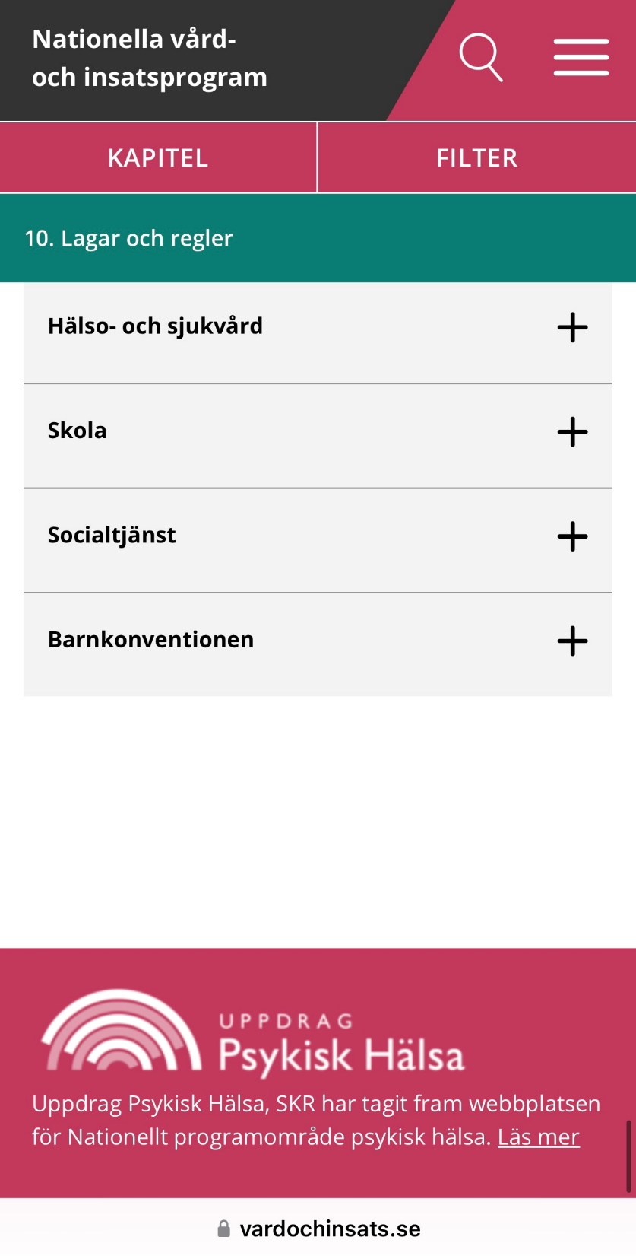
Kapitel 10 – Lagar och regler
Exempel på användning i förskola/skola:
Ge personal och ledning en tydlig förståelse av de juridiska ramarna kring elevhälsa, särskilt gällande skollagen, socialtjänstlagen, hälso- och sjukvårdslagen och Barnkonventionen.
Hjälpa förskolan/skolan att säkerställa att insatser för barn/elever följer gällande lagstiftning, inklusive rätt till stöd, sekretess och informationsdelning.
Underlätta samverkan mellan förskola/skola och externa aktörer genom att tydliggöra ansvarsfördelning och samverkansskyldigheter.
Förtydliga förskolans/skolans ansvar att ge alla barn lika rätt till utbildning och stöd oavsett bakgrund eller funktionsvariation, samt att säkerställa barnets rätt att bli lyssnat på i frågor som rör deras vardag, skolgång och välmående.

Slide 25
….. fler program och/eller fler kapitel?
I takt med att nya kunskap växer fram och nya nationella riktlinjer introduceras kommer också informationen i VIP att uppdateras och utvecklas.
Fler program är just nu under utveckling bl.a. autism och ätstörning
Med andra ord kommer innehållet att anpassas, utökas och uppdateras löpande!

Slide 26
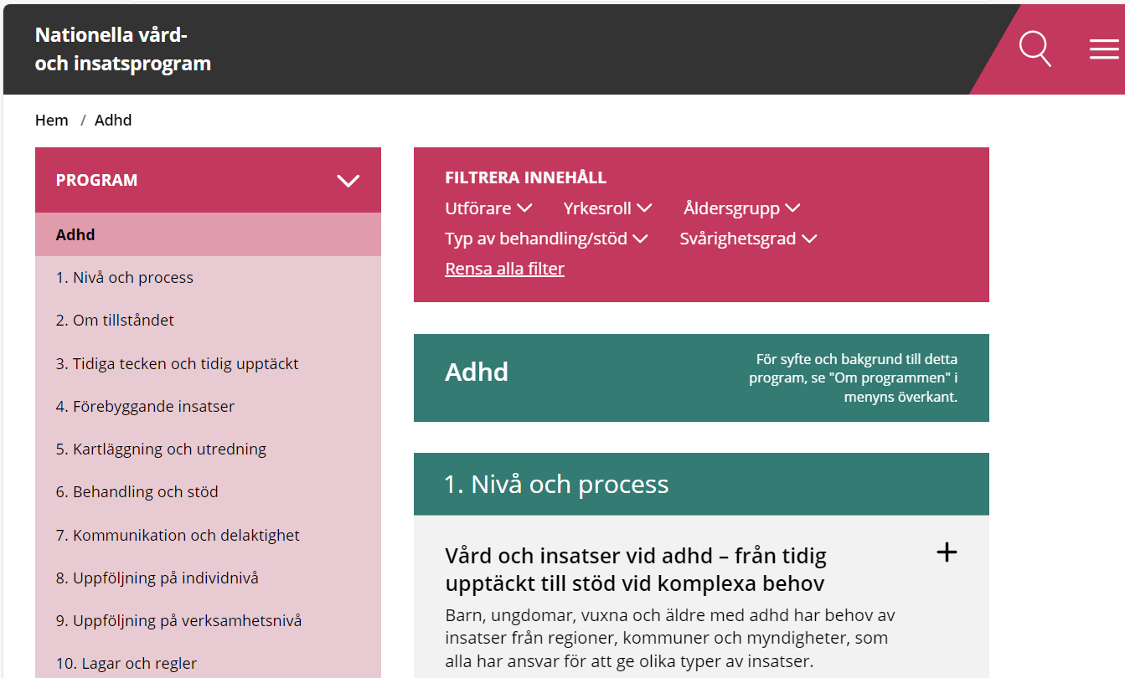
Sök på och filtrera innehållet
Du kan söka via fritext eller filtrera innehållet på t.ex. yrkesroll
För mer information om hur du navigerar och söker se VIPs användarguide:
Nationella vård- och insatsprogram

Slide 27
På vilket sätt kan vård- och insatsprogram bidra till bättre förutsättningar för barn/elever?
Kortfattat summerat; Genom att skolpersonal får mer kunskap om…
tillstånd
hur stöd kan ges utifrån profession
sitt och andras uppdrag
hur olika verksamheter kan ge stöd.
Programmen är öppna för alla!
Notes:
Eftersom programmen är öppna för alla kan även för vårdnadshavare och elever själva ta del av informationen vilket kan bidra till en kvalitativ dialog om insatser utifrån svårigheter!

Slide 28
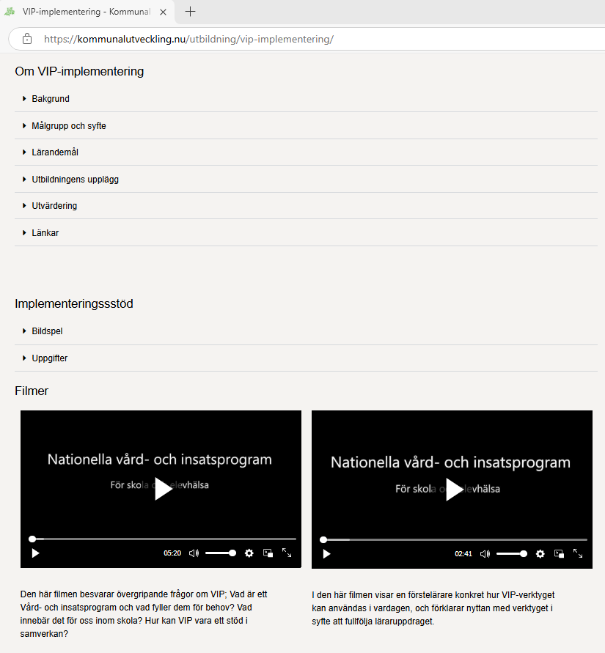
Stödmaterial
På Kommunal utvecklings hemsida
hittar ni lokalt framtaget stödmaterial att använda i ert arbete med att sprida kunskap och information om att VIP finns som kunskapsstöd t.ex.
Bildspel för olika målgrupper
(som ni kan revidera utifrån era behov och använda vid exempelvis introduktion)
Uppgifter
  VIP elevhälsan ADHD
  VIP elevhälsan Närvaro
  VIP lärare ADHD
  VIP lärare Närvaro
Filmer om VIP
  Övergripande film om VIP i skolan
  Film för och med lärare
Användbara länkar
Vidare information:
VIP-implementering - Kommunal utveckling

Slide 29
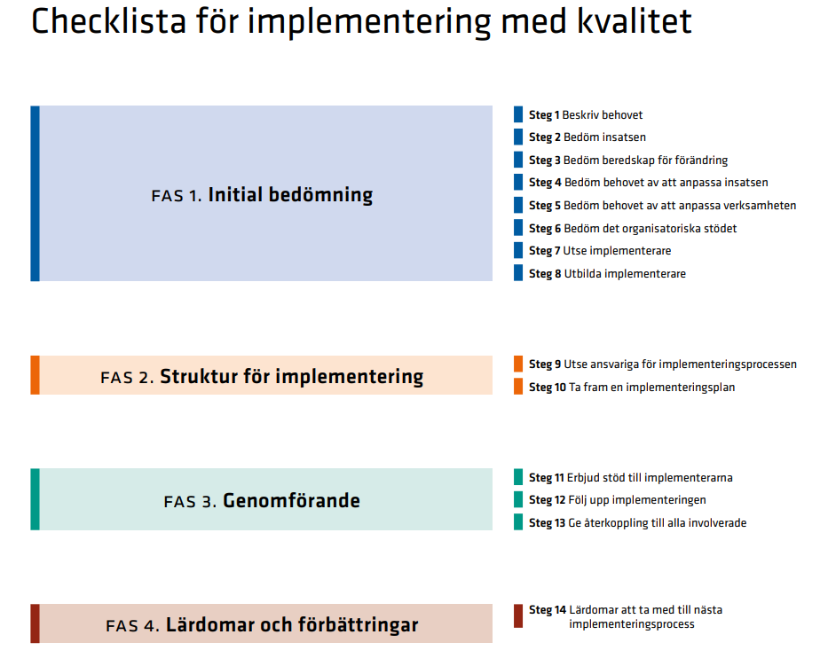
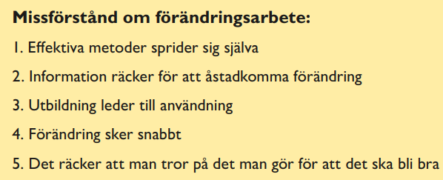
Stödmaterial för Implementering (av VIP)
Folkhälsomyndigheten samt Socialstyrelsen har tagit fram stödmaterial för implementeringsarbete:
  Checklista för implementering med kvalitet- Folkhälsomyndigheten
  Om implementering -Socialstyrelsen
Skärmavbilderna kommer från de länkade källorna
Notes:
Varje huvudman beslutar om och hur man kan nyttja kunskapsstödet VIPs möjligheter.
Viktiga faktorer för att lyckas med implementering är ett effektivt ledarskap, en stödjande organisation, kompetens hos medarbetarna och ett aktivt arbete utifrån bästa kunskap och evidensbaserade metoder.

Slide 30
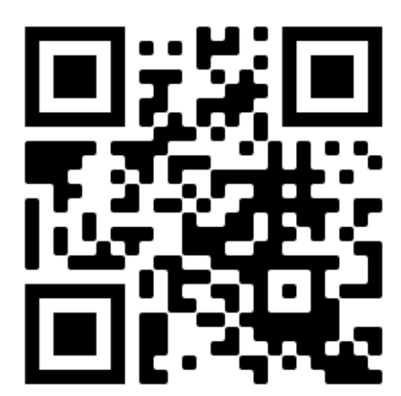
Skanna/klicka & börja testa själv!
www.vardochinsats.se
Notes:
Metodstödet som tagits fram syftar till att öka kunskapen om att kunskapsstödet VIP finns och kan användas i skolan.
Det primära är inte att hinna klart med alla uppgifter som arbetsgruppen tagit fram och som ni hittar här: VIP-implementering - Kommunal utveckling (under rubriken uppgifter). Det centrala är att ni får meningsfulla samtal och gemensamma diskussioner. Hur tänker vi på vår skola kring VIP? Hur tar vi vidare frågorna till lämplig forum? Hur blir VIP användbart för oss?

Slide 31
Psst. Bilder som inte är källhänvisade är antingen skärmavbilder där källan framgår alternativt kärleksfullt lånade ifrån andra som arbetar med VIP-implementering. TACK!

